Slide 1
「TA總動員， 雅蓁去哪兒!?」
106年 教學創新先導計畫
種子傑出TA工作坊
2017.10.05

Slide 2
目錄
自我介紹
工作週誌
與同學互動
結語

Slide 3
① 工作週誌
-「網路民主與公共論壇」

Slide 4
一、經營課程社團
放檔案以及校外參訪的注意事項

Slide 5
二、協助老師課堂事宜
與老師討論分
組及工作問題

Slide 6
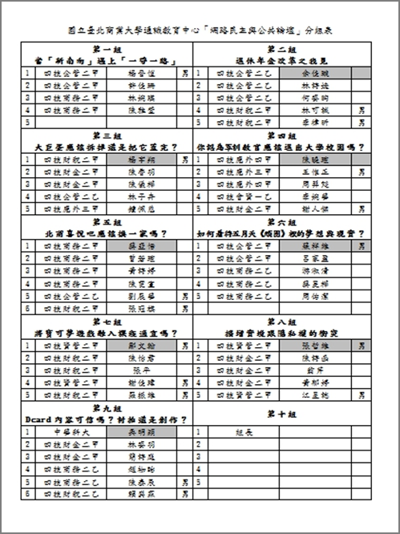
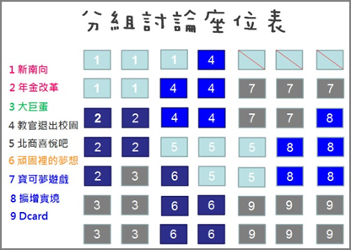
二、協助老師課堂事宜
快速完成表格

Slide 7
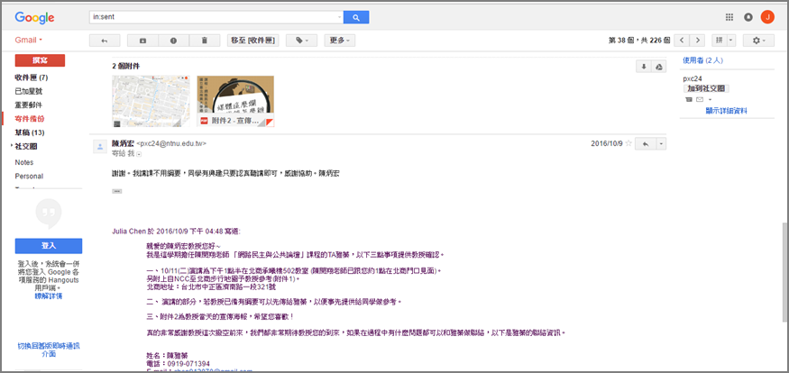
三、協助演講事宜
印製感謝狀
事先寄e-mail給演講者提醒

Slide 8
三、協助演講事宜
製作專屬海報

Slide 9
四、協助課程網站製作
設計網站Banner

Slide 10
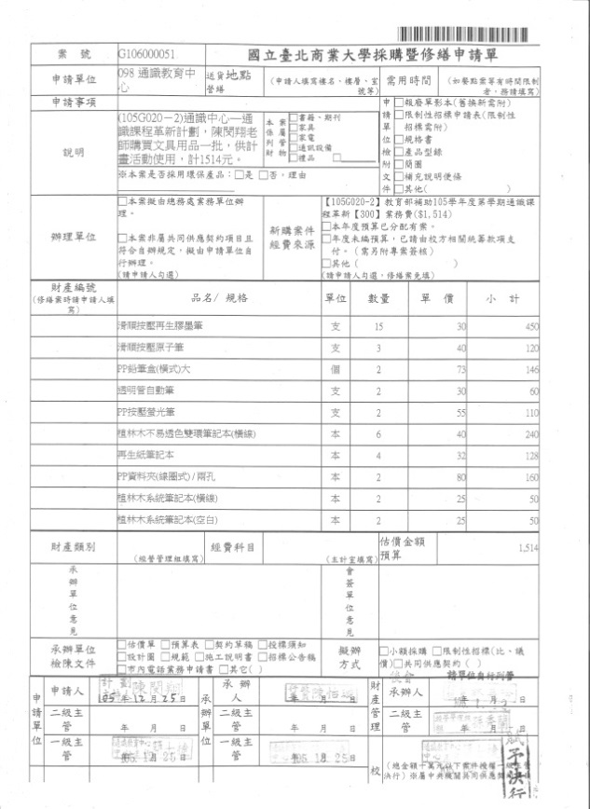
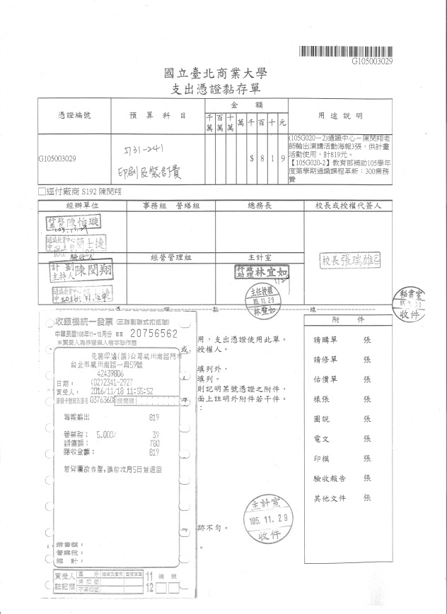
五、協助相關經費核銷

Slide 11
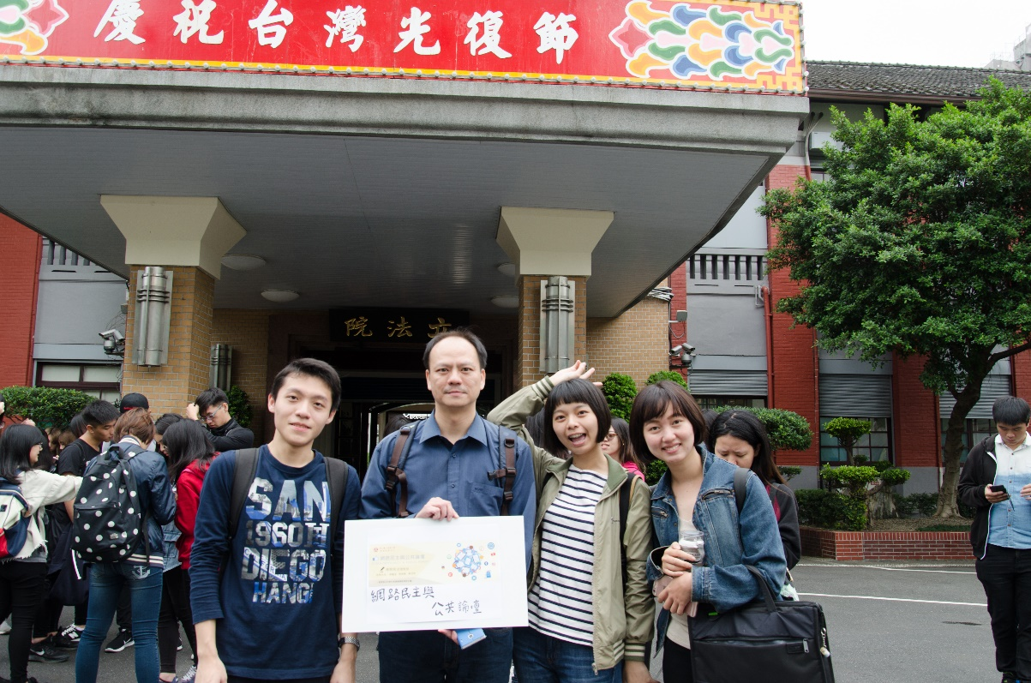
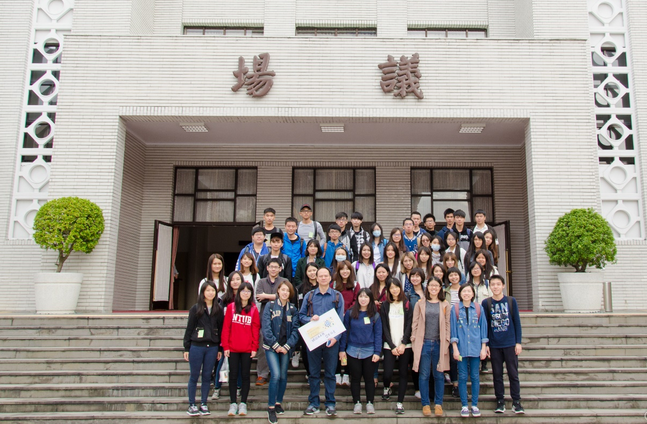
六、協助參訪事宜
立法院
參訪

Slide 12
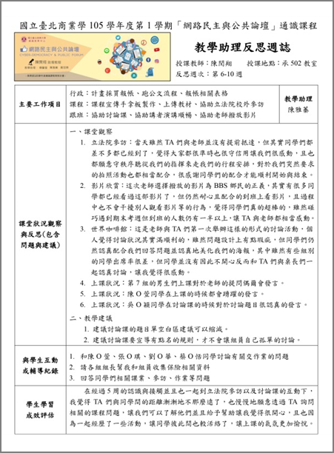
七、定期紀錄
TA跟班反思單

Slide 13
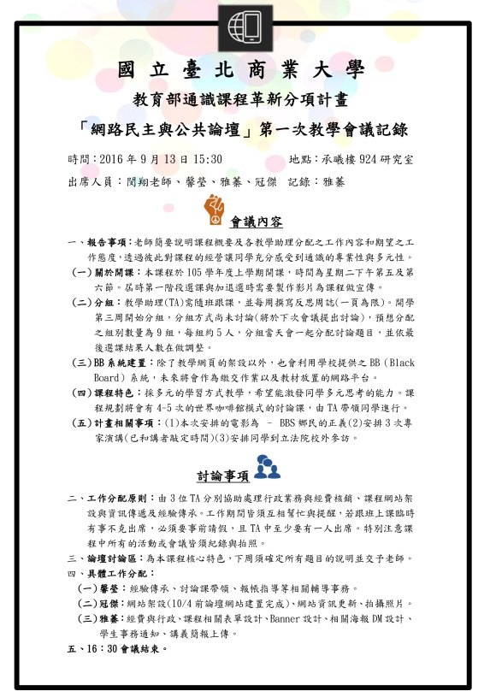
七、定期紀錄
紀錄每次會議紀錄

Slide 14
八、製作期初與期末成果影片

Slide 15
九、期末發表會文宣製作
發表會海報

Slide 16
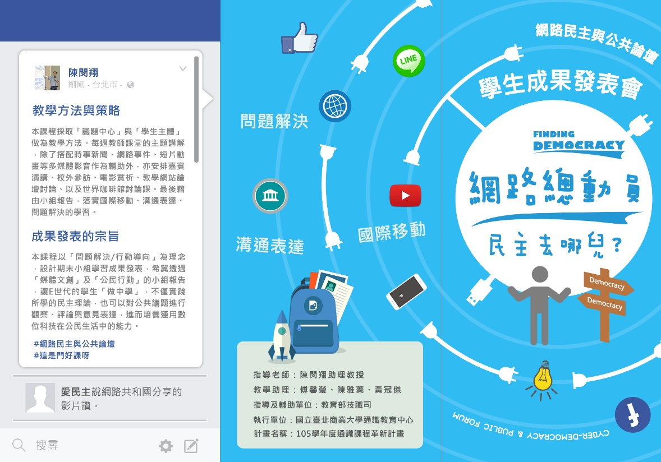
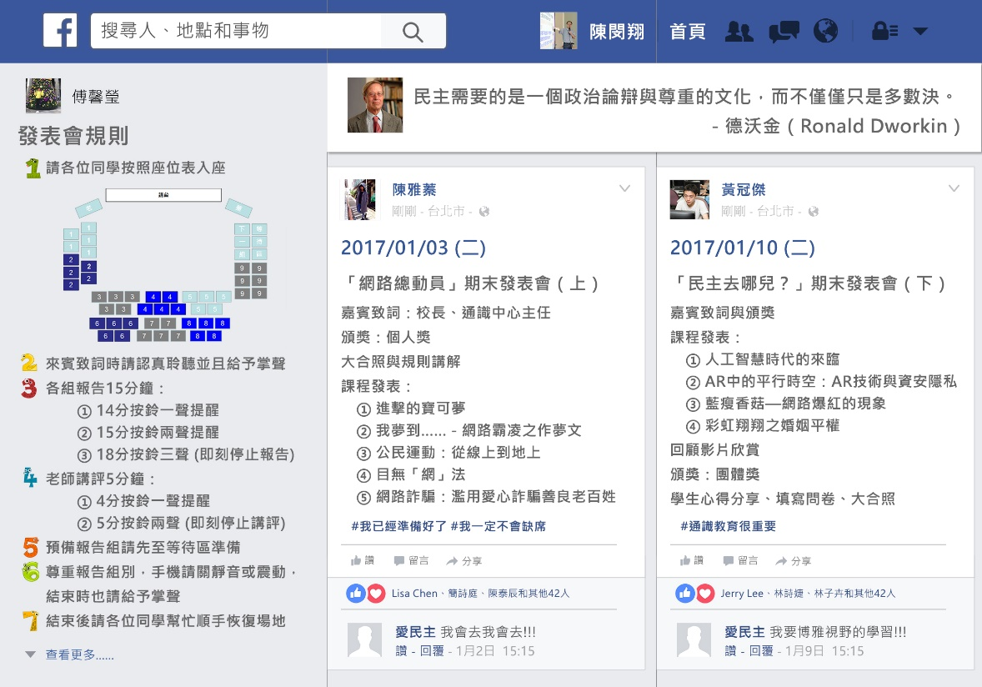
九、期末發表會文宣製作
發表會三折頁

Slide 17
九、期末發表會文宣製作
發表會PPT製作

Slide 18
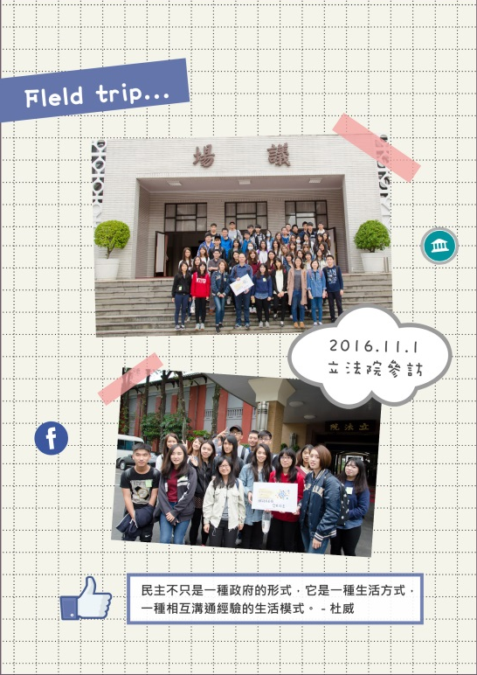
十、協助製作課程紀念手冊
手冊內容

Slide 19
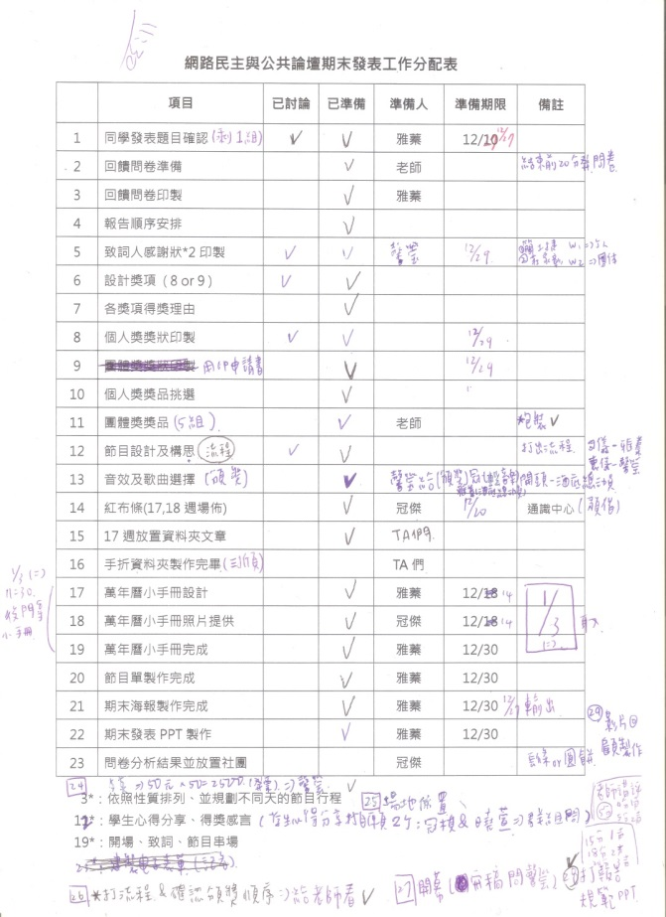
十一、期末發表會統籌
期末工作分配表

Slide 20
② 與同學互動

Slide 21
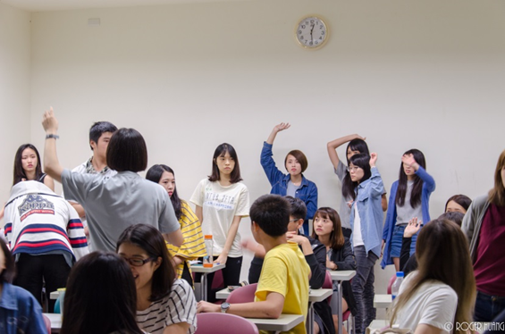
一、每周到班跟課
協助同學課堂分組

Slide 22
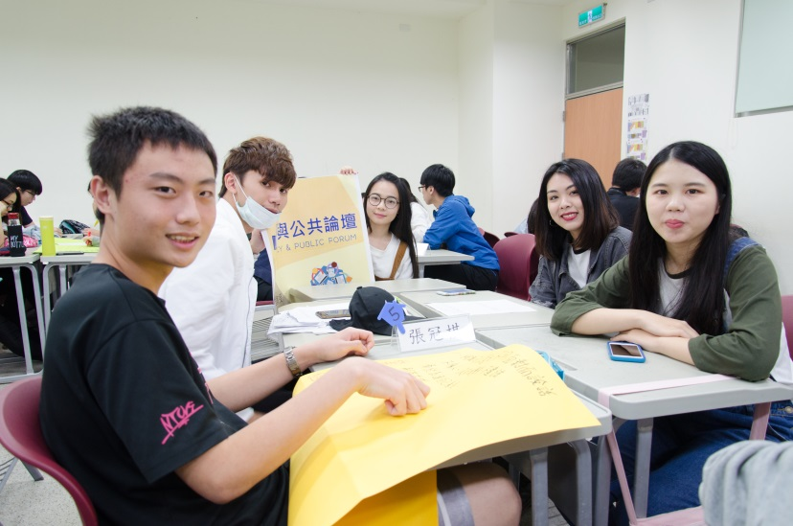
一、每周到班跟課
協助討論課進行

Slide 23
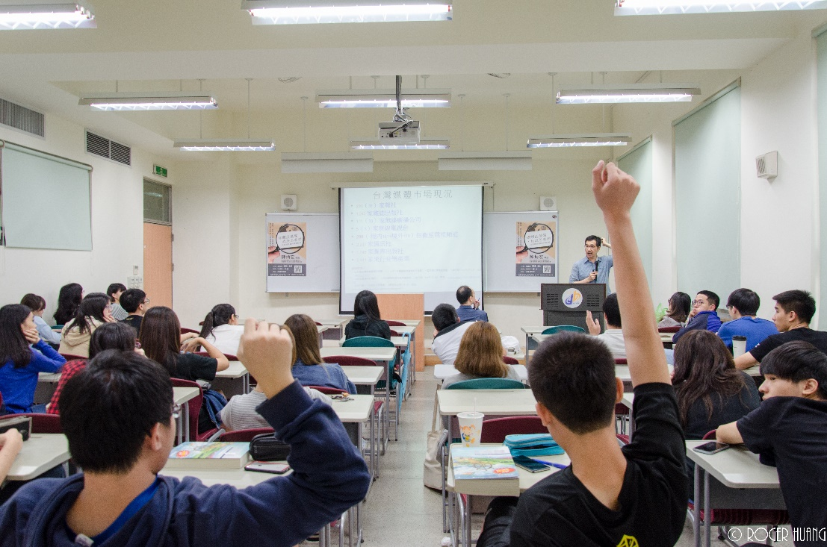
一、每周到班跟課
演講時協助演講者

Slide 24
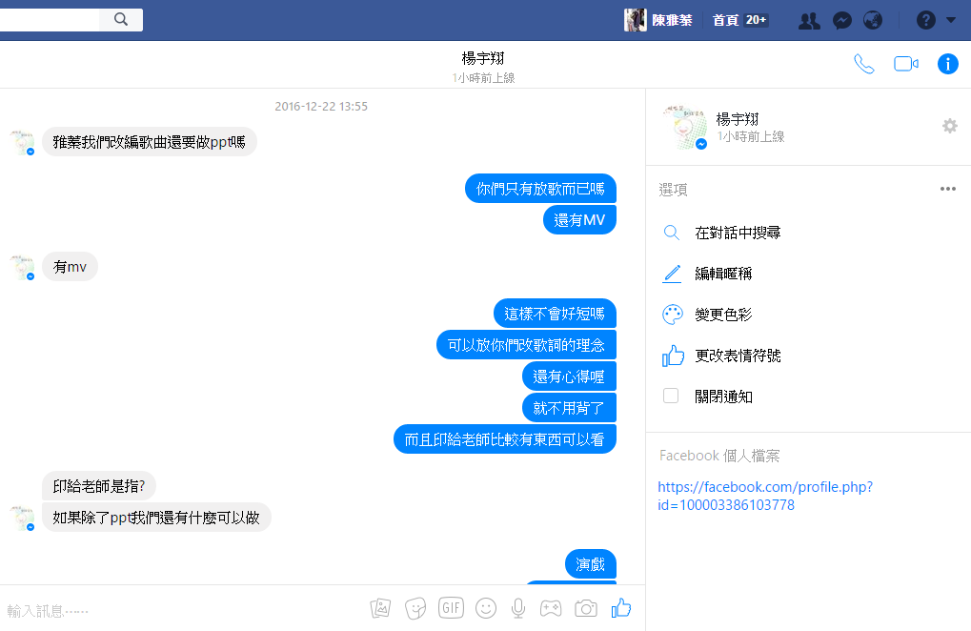
二、利用網路平台與同學互動
解答同學期
末報告規則

Slide 25
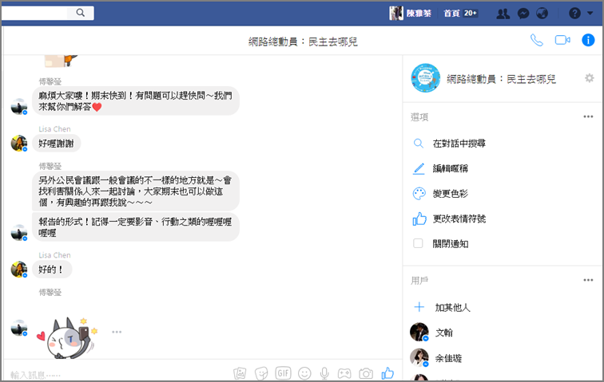
二、利用網路平台
成立組長群
組討論問題

Slide 26
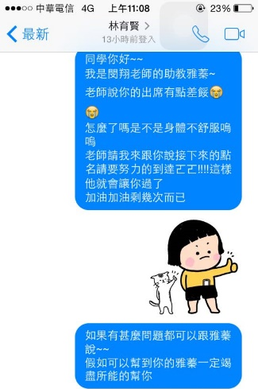
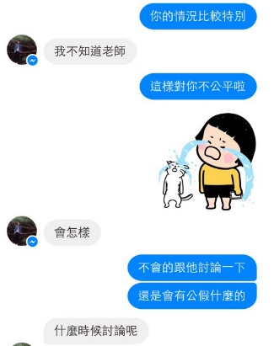
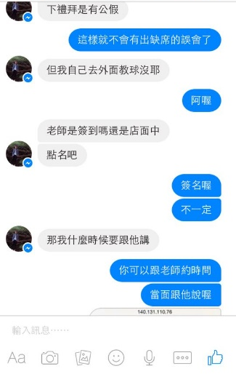
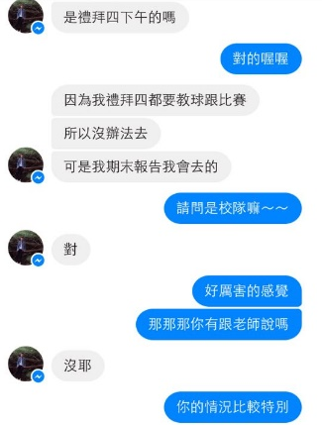
二、利用網路平台
與林○賢同學的對話紀錄
找出缺席的原因，並且尋找解決辦法

Slide 27
③最後， 我學到了…

Slide 28
同學
TA
>
10萬種藉口…老師會知道嗎?!

Slide 29
表達
溝通
精準
成長
效率
耐心
盡心
用心

